Slide 1

105年教育部數位學伴計畫
大學伴:
小學伴:

Slide 2

中華電信暨基金會《好厝邊》社區網路課輔計畫
大學伴:
小學伴:

Slide 3

元大、輔大夢想起飛 公益合作案
大學伴:
小學伴:

Slide 4
建議說明1
1.可以詢問小學伴對清明節的印象為何？
2.在清明節的時候會跟著家族去掃墓嗎？都做些什麼呢？
3.如果沒有去過是為什麼？會不會想去掃墓呢？之類的問題。
4.「其實清明節也可以舉辦的非常歡樂哦，世界上有一個國家，他們也過清明節，不過他們的清明節和我們不一樣的是他們的清明節就像過年一樣歡樂，而那個節慶就是──墨西哥的亡靈節。墨西哥印第安人認為，死亡既是生命的歸宿，也是新生命的開始。因此，節日中人們都要隆重地慶祝。 」p.6

Slide 5
建議說明2
5.進入今日主題p.7
6.介紹墨西哥的地理位置和國旗p.8 (可以讓小學伴猜猜墨西哥在哪裡)
7.可以詢問小朋友對墨西哥的印象為何
8.開始介紹墨西哥亡靈節p.9-14
9.影片欣賞p.15

Slide 6
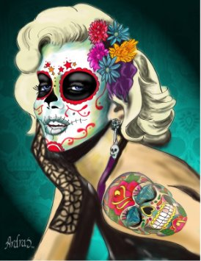
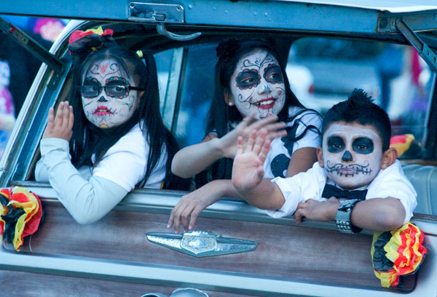
最歡樂的清明節──

Slide 7
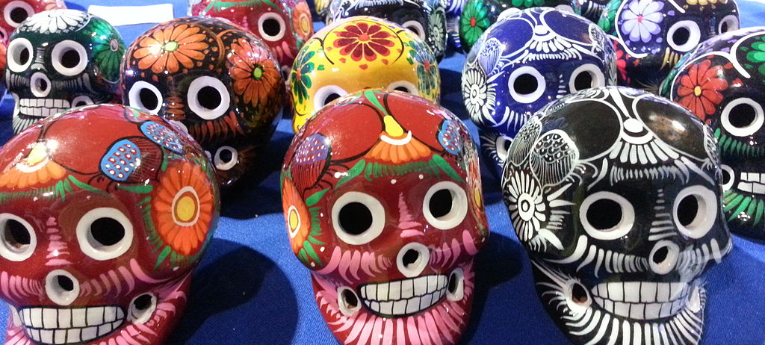
Día de Muertos
墨西哥‧亡靈節
The Day of the Dead

Slide 8
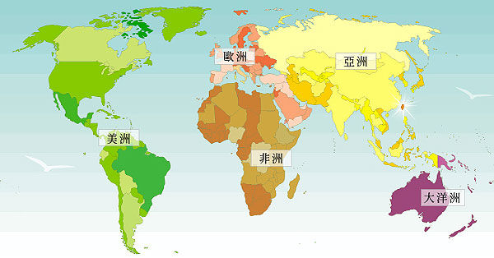

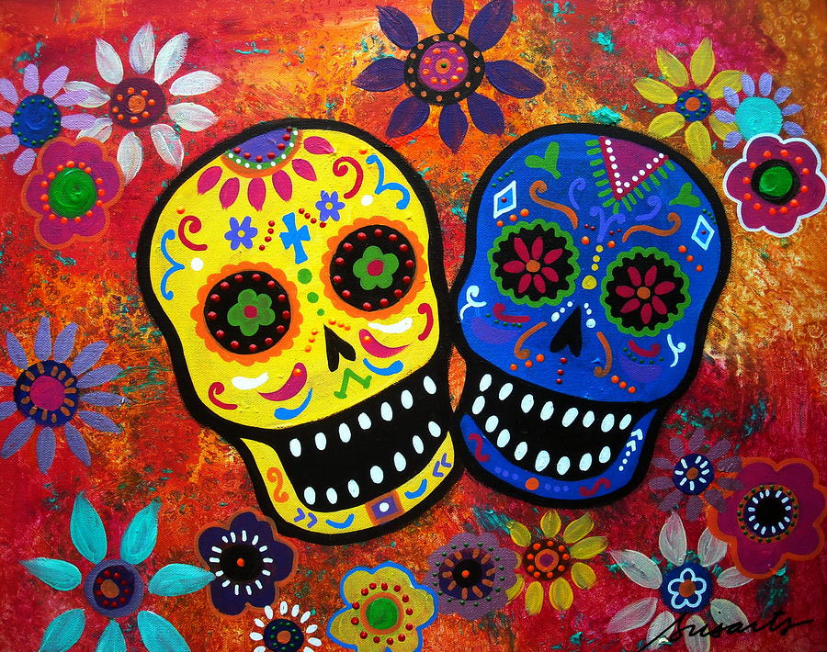
墨西哥‧Where are you?

Slide 9
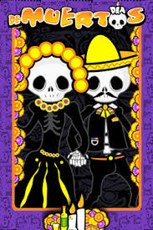
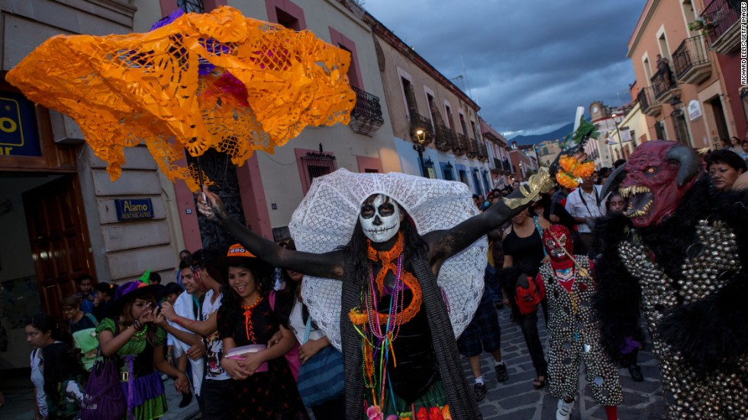
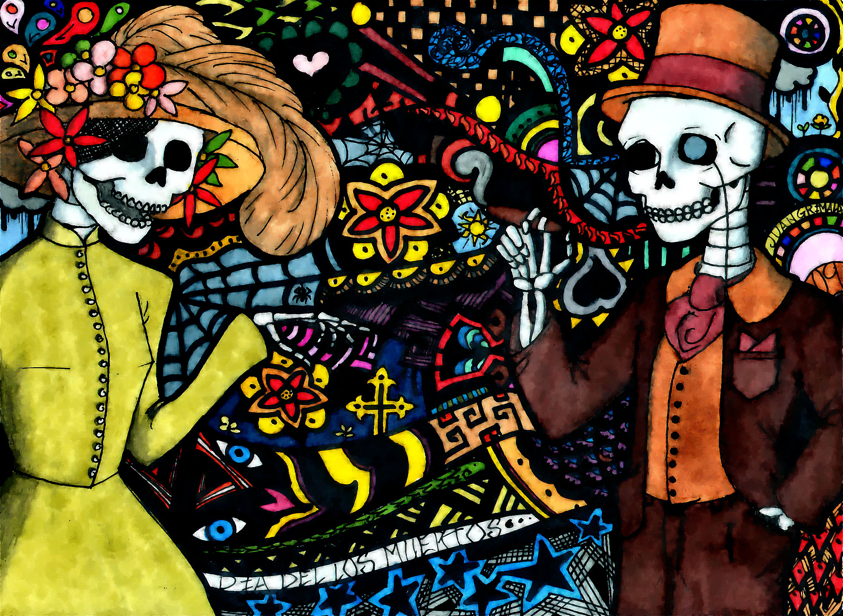
起源
過去印地安土著的亡靈節是在每年的七、八月間，他們以歌舞歡笑與已逝的親人分享收穫的喜悅，他們認為只要善待亡靈，讓逝去的靈魂返家開心的過個節，來年就能得到庇佑。
直到西班牙人統治，將西方的萬聖節相互結合並保留傳統的風俗習慣，而有了今天的墨西哥亡靈節。

Slide 10
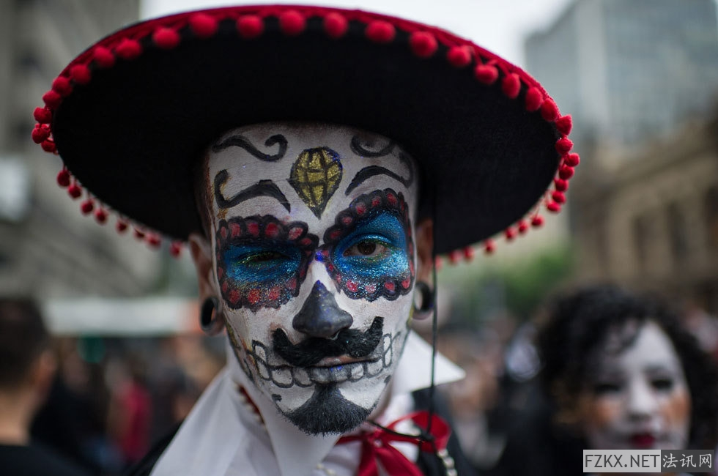
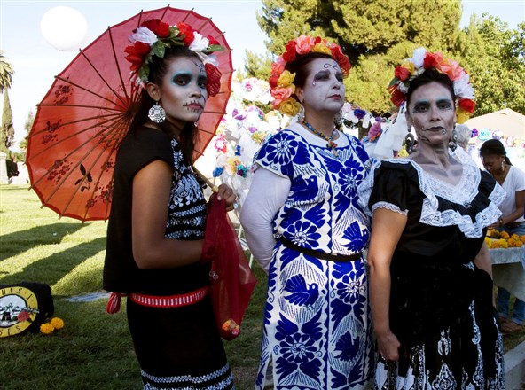
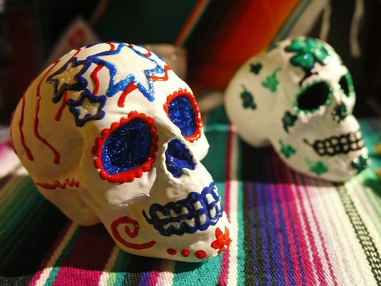
簡介
墨西哥人認為，鬼魂和人一樣需要及時行樂，所以鬼節宛若一場嘉年華會，人們帶著面具到處遊走，吃骷髏形狀的糖，麵包上還裝飾鬼的形象。
黃昏時刻，全家人一起到墓園清理墓地，婦女們或跪或坐整夜祈禱，男人們交談或唱歌，在子夜中燭光忽閃忽滅充滿了整個墓園，遊唱歌者為已逝亡者的靈魂高歌吟唱。

Slide 11
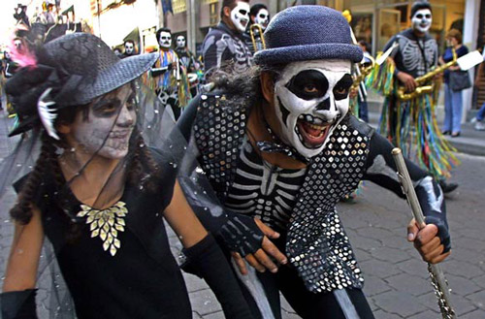
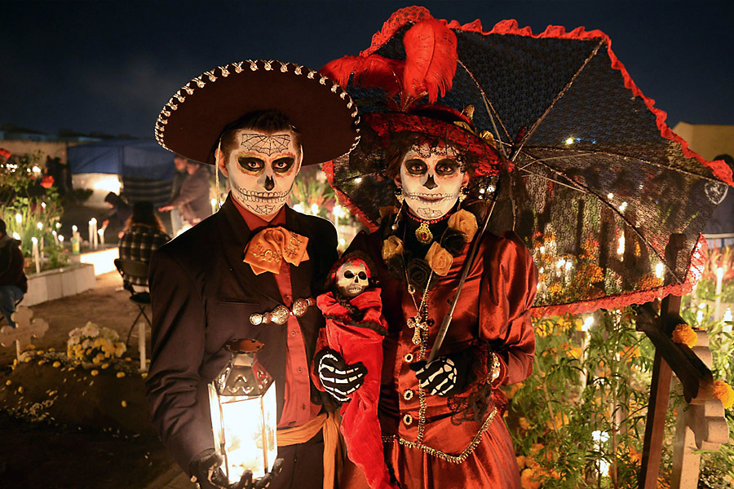

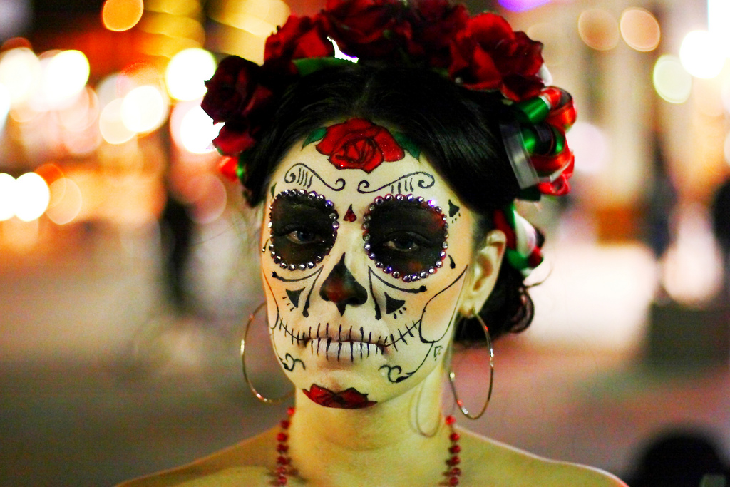
派對開始囉！
11月1日是墨西哥的“幼靈節”——祭奠死去的孩子
11月2日是“成靈節”——祭奠死去的成年人
這兩天通稱為“亡靈節”。

Slide 12
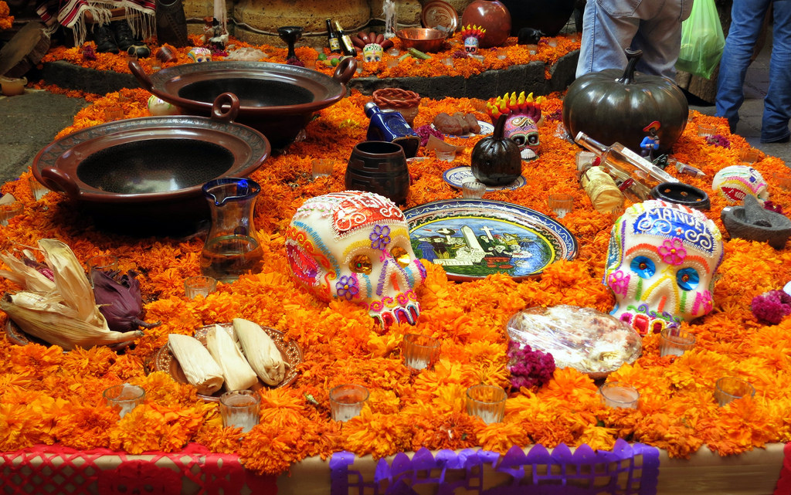
派對開始囉！
墨西哥人相信，已逝的親人都生活在土地之下，在亡靈節期間，當地人會從墓地到通往小鎮村莊的路上撒上黃色萬壽菊，亡靈便可以循著香氛小徑走向回故鄉的路上。

Slide 13
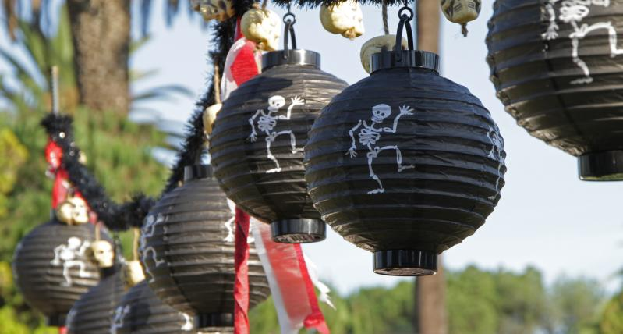
派對開始囉！
傍晚過後，人們會在家門口點亮燈籠，為亡靈們指引家的方向。

Slide 14
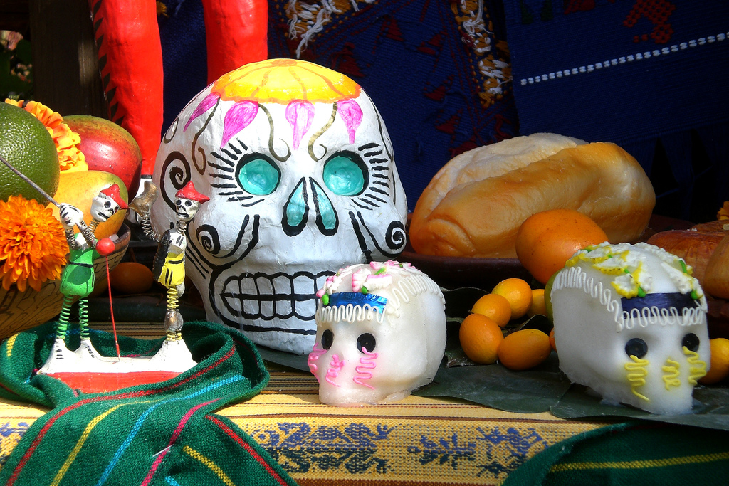
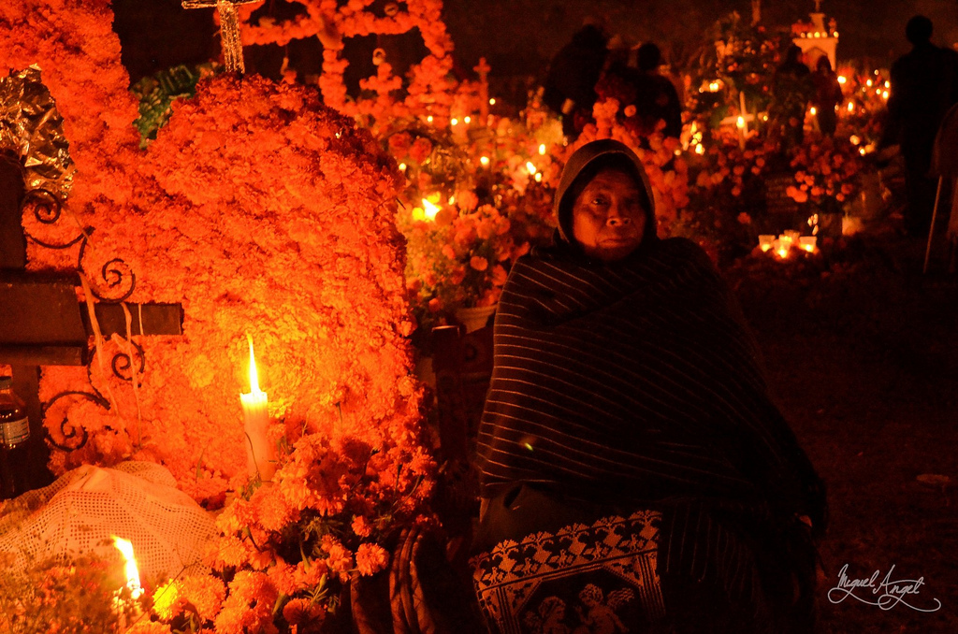
派對開始囉！
每年10月31日晚間，墨西哥人會攜家帶眷，拿著棉被枕頭以及飲料食物到墓地守靈，跟著已逝的亡魂一起過夜！墓碑前點燃彩色蠟燭、鋪上鮮花、放上亡者麵包並將墓碑周圍布置成色彩鮮豔的華麗祭壇。
午夜12時教堂的鐘響12下，人們開始燃放鞭炮，迎接亡靈回家。

Slide 15
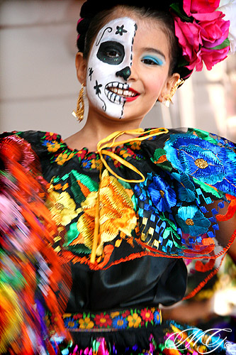
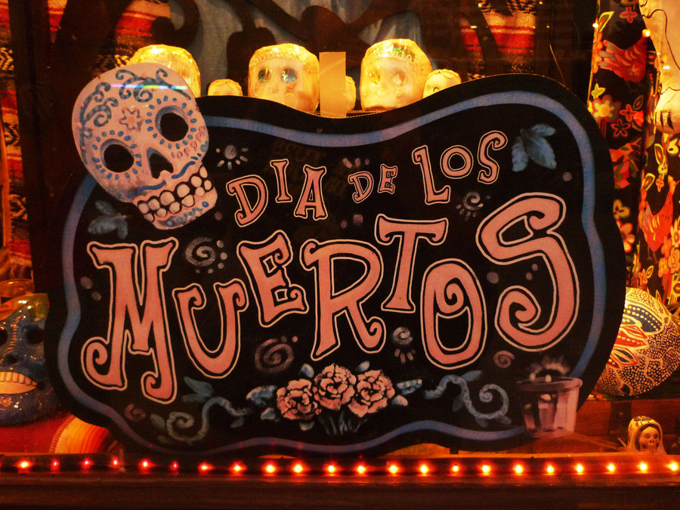
影片介紹
https://www.youtube.com/watch?v=jCQnUuq-TEE

Slide 16
資料來源
Google圖片
維基百科
http://solomo.xinmedia.com/travel/15074-dayofthedead
https://www.youtube.com/watch?v=jCQnUuq-TEE
http://baike.baidu.com/view/326214.htm

